Slide 1


Bioremediering og
Spill of opportunity
Silje Berger, Senioringeninør // Svolvær, 2.9.2024

Slide 2
Bakgrunn
Bioremediering av oljeforurensede strender kan være det beste (og eneste) alternativet i øde og sensitive områder.
Tilsetning av næringsstoffer til oljeforurensningen for å stimulere veksten av de naturlig forekommende mikroorganismene og dermed biodegradering i oljen - en tidkrevende prosess
Selv om bioremediering har vist potensiale gjennom laboratorieforsøk, er det lite praktisk erfaring (fra hendelser) i nyere tid knyttet til metoden.
Behov for oppdatert kunnskap om bioremediering som operasjonell metode

Slide 3
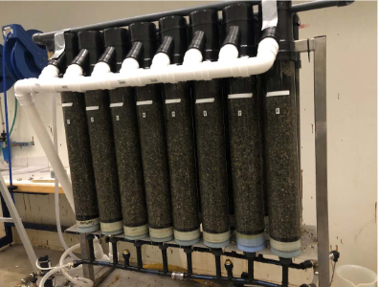
Bakgrunn
SINTEF har på oppdrag fra Kystverket i gjennomført forsøk for å studere effekten av tilsatte gjødselprodukter på bioremediering av ulike typer drivstoff i sedimentkolonner
Resultatene viser at bioremediering har et potensiale som metode for å framskynde nedbrytning av olje

Slide 4
Innhold
Workshop Forum for Framtidas Oljevern 2023
SINTEF – litteraturstudie på aktuelle midler for bioremediering
Plan for Spill of opportunity
Prosjekt på Svalbard om naturlig nedbrytning av olje på strand over lang tid

Slide 5
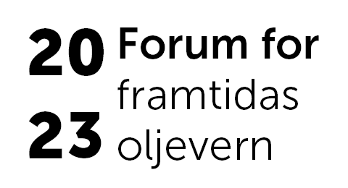
Workshop
Workshop Bioremediering – veien videre
Ledet av SINTEF Ocean med deltakere fra Akvaplan Niva, NOFO og Equinor og Kystverket
Workshopen tok for seg ulike problemstillinger knyttet til metoden
Det finnes begrenset erfaringsgrunnlag fra de senere årene og behov for oppfriskning – oppdatering av kunnskapen var en rød tråd gjennom workshopen

Slide 6
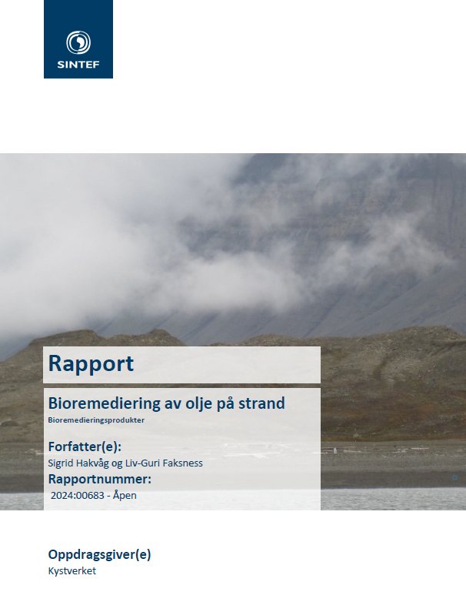
Bioremediering av olje på strand - bioremedieringsprodukter
Litteraturstudie
Ulike typer bioremedieringsteknikker
Biostimulering ved hjelp av tilsetning av næringsstoffer
Oppsummering fra hendelser og forsøk
Aktuelle produkter
Forslag til videre testing

Slide 7
Bioremediering av olje på strand
– Forslag til “spill of opportunity”
Prosjektnotat fra SINTEF for Kystverket – et mulig utgangpunkt for uttesting av bioremediering ved en reell hendelse med oljepåslag på strender
  Oljetyper
  Valg av bioremedieringsprodukter
  Lokasjon (strandtype, størrelse og utstrekning på område, miljøfaktorer)
  Mulig forsøksmatrise og oppsett av testfelt
  Utkast til prøvetakingsplan og aktuelle analyser
  Indikatorer for hvor rent er “rent nok”
Notes:
Opprinnelig var tanken å designe et felforsøk.

Slide 8


Long term fate and behaviour of oil in an Arctic shoreline
Målsetting: Kunnskap om effekt av et oljesøl på strand,
samt naturens evne til selvrensing av olje på strand ved bakteriell degradering
  Eksperimentelt oljesøl utført i 1997 "In situ Treatment of Oiled Sediment Shorelines (ITOSS, 1997)
  Ett felt etterlatt som referansefelt for å studere langtidseffekter av olje (IF-30) på strand
  Oppfølging av referansefelt fra 1999 til 2011, og i 2023
    1997-2011: Kjemiske analyser. Oljekonsentrasjon i sediment.

Slide 9
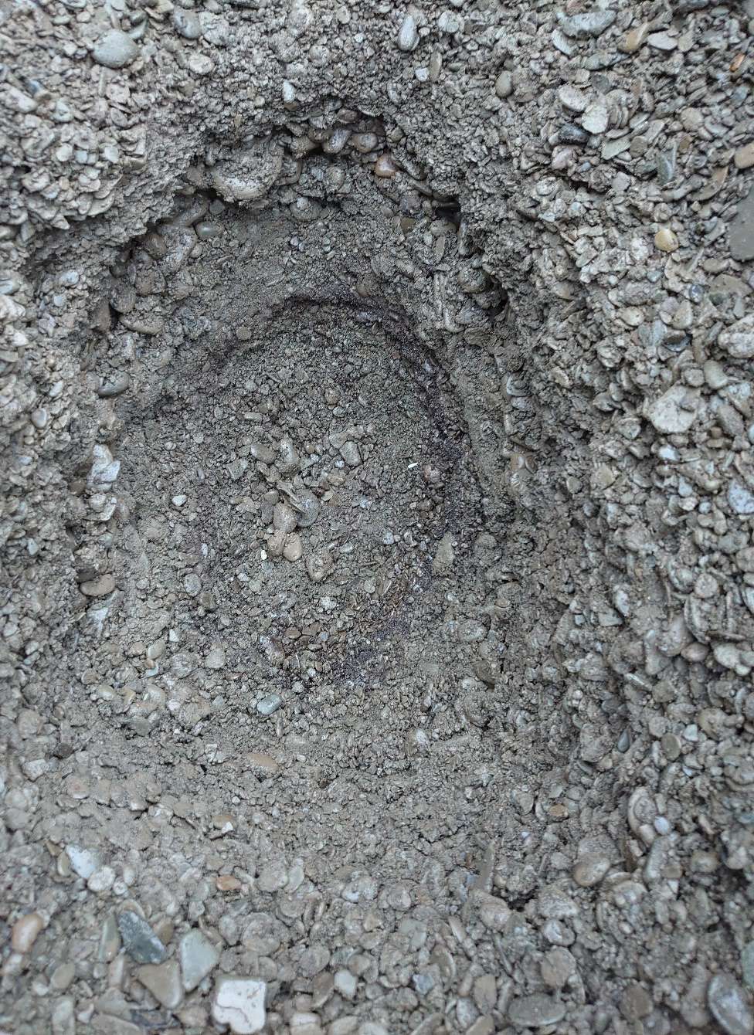
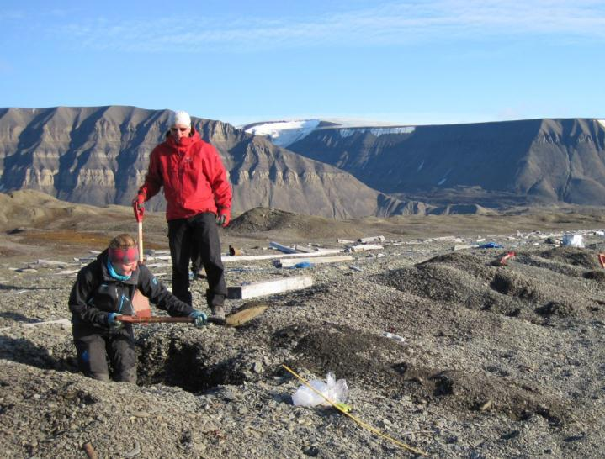
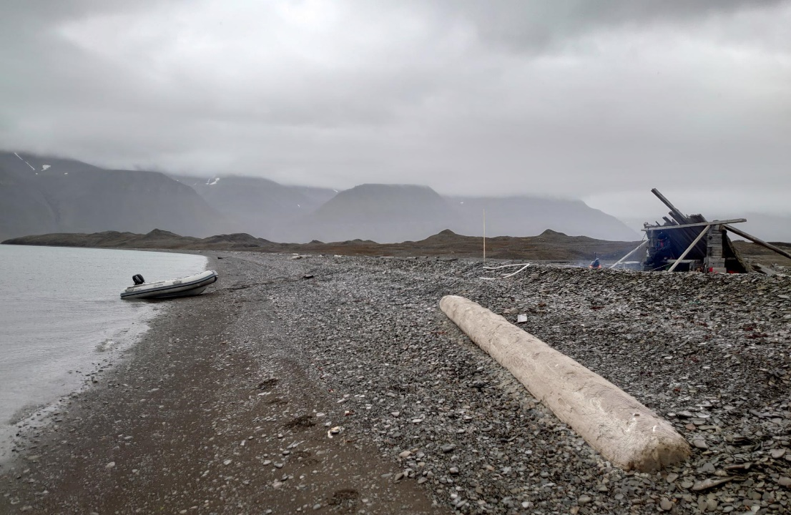
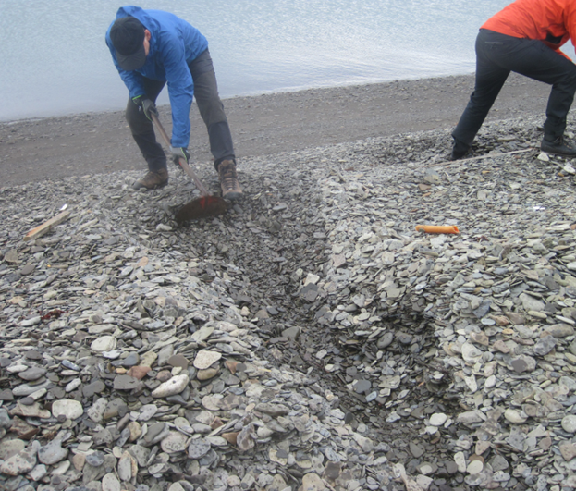
Long term fate and behaviour of oil in an Arctic shoreline
2023: Ny prøvetakning:
  Kjemisk ‘fingerprinting’. Sammenligne med historiske data (1997-2011)
  DNA-baserte analyser, mikrobielle samfunn
Oljelag på 105-125 cm dyp
2023
2011
2023

